Slide 1
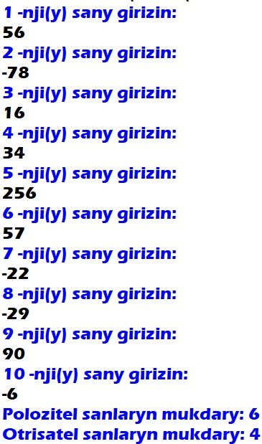
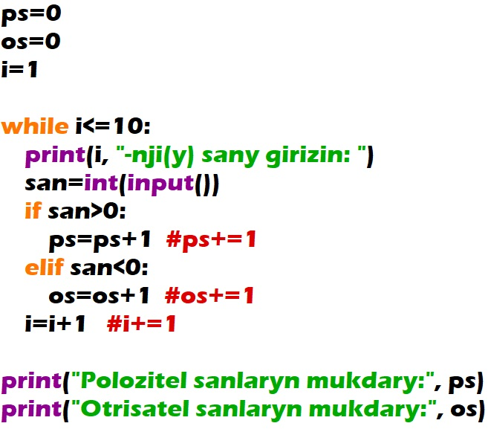
Ulanyjydan 10 sany san almaly we olaryň näçesiniň položitel näçesiniň otrisatel bolýandygyny hasaplamaly.

Slide 2
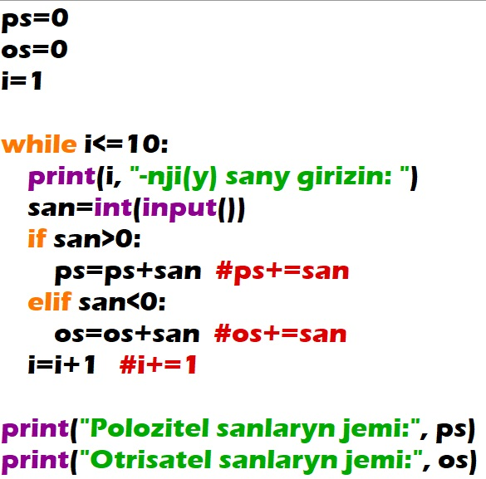
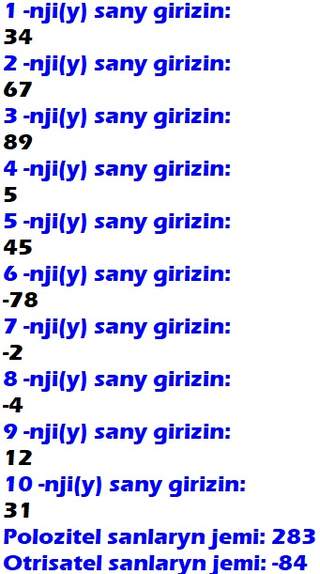
Ulanyjydan 10 sany san almaly. Položitel sanlaryň jemini we otrisatel sanlaryň jemini aýry aýry hasaplamaly.

